Slide 1
In Neurologia
Ospedale
Santa Corona
Savona 16 Ottobre 2015
Dott.ssa Tiziana Tassinari
S.C. Neurologia

Slide 4
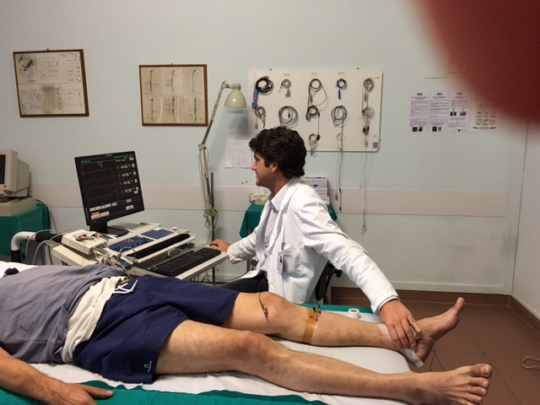
Neurofisiologia clinica

Slide 5
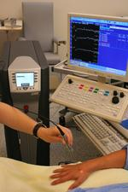
Potenziali Evocati Laser
Metodica diagnostica che permette il selettivo studio delle fibre nocicettive A-delta e C mediante stimolo della cute con Laser CO
Attualmente è in corso uno studio mediante tale metodica in collaborazione con la S.C. di Chirurgia Toracica (Dr. Mazza) per valutare l’impatto della procedura chirurgica di lobectomia per neoplasia polmonare sul successivo sviluppo da parte del paziente di dolore cronico neuropatico intercostale.

Slide 6
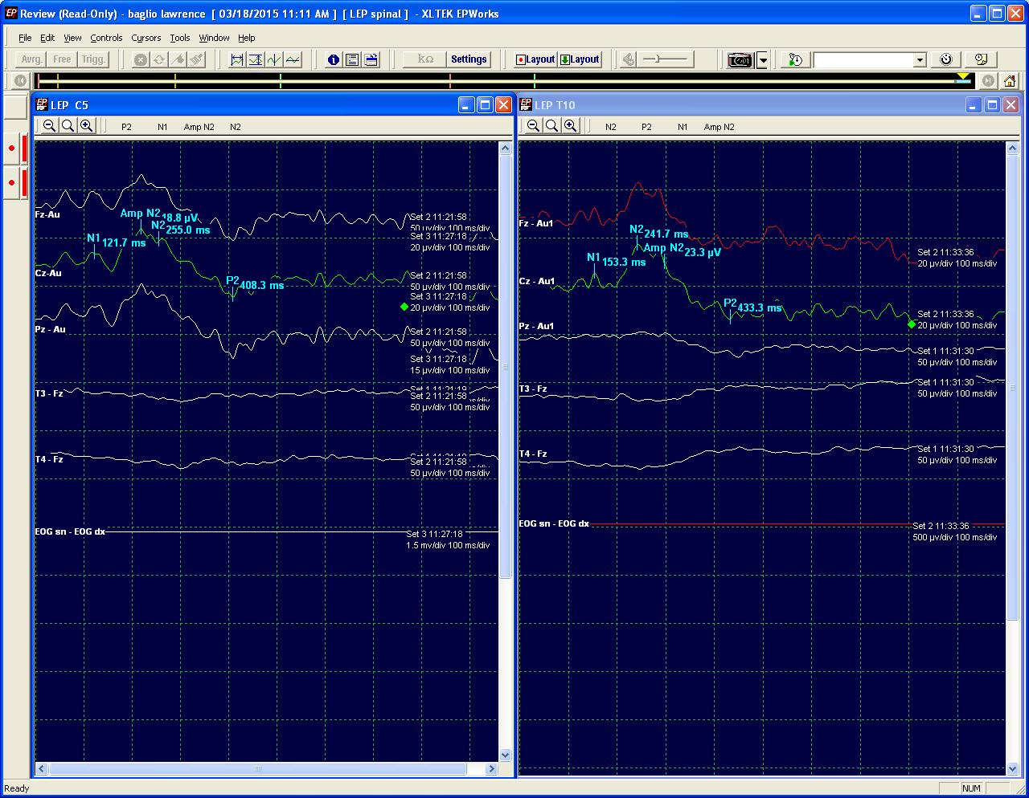

Slide 7
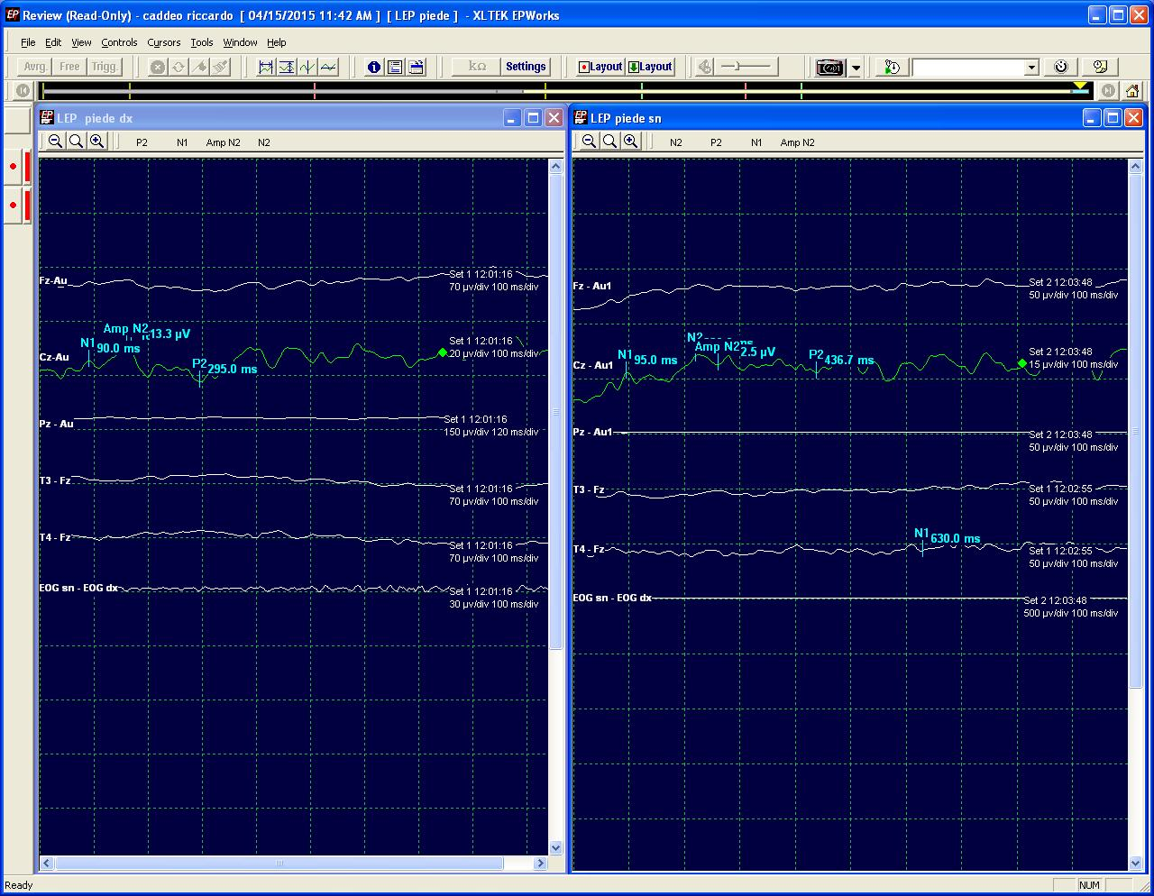

Slide 8
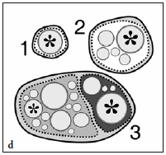
Studio del Nervo
Nervo mediano normale in sezione longitudinale e trasversale
perinevrio
Struttura del nervo: mono, oligo e polifascicolare
Fascicoli con dimensioni differenti e/o raggruppati in fascicoli funzionali
epinevrio

Slide 9
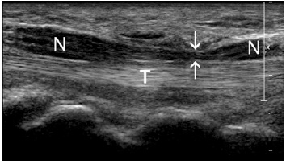
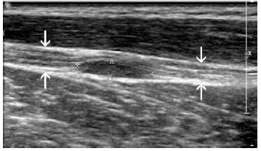
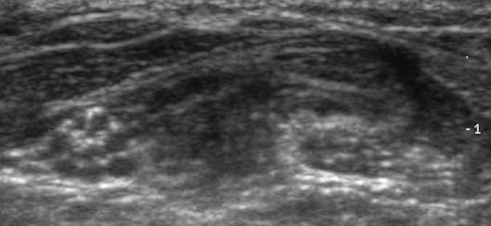
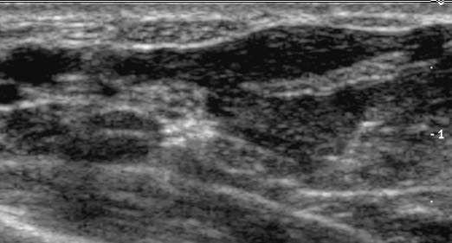
Esempi di patologia del nervo valutata con US
Compressione del N. Mediano
Neurinoma
H. Kele, Perspectives in Medicine 2012
CMT 1A: CSA N. Mediano Controllo sano
LD Hobson-Webb, Muscle Nerve 2013

Slide 10
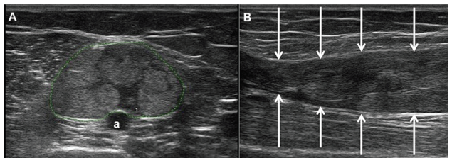
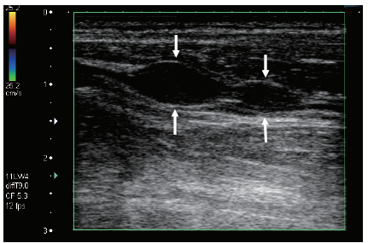
Esempi di patologia del nervo valutata con US
N. Mediano in CIDP
LD Hobson-Webb, Muscle Nerve 2013
K. Imamura, Inter Med 2009

Slide 11
Day Hospital

Slide 13
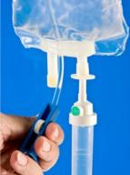
Trattamenti terapeutici
In regime di ricovero di Day-Hospital i paziente affetti da polineuropatia infiammatoria demielinizzante cronica (CIDP) vengono trattati mediante cicli di immunoglobuline endovena.
In casi selezionati con neuropatie aggressive o refrattarie alle comuni terapie si effettuano cicli di plasmaferesi in collaborazione con il Centro Trasfusionale.
Vengono altresì trattati pazienti affetti da sclerosi multipla RR con terapie di ‘’secondo livello’’.

Slide 14
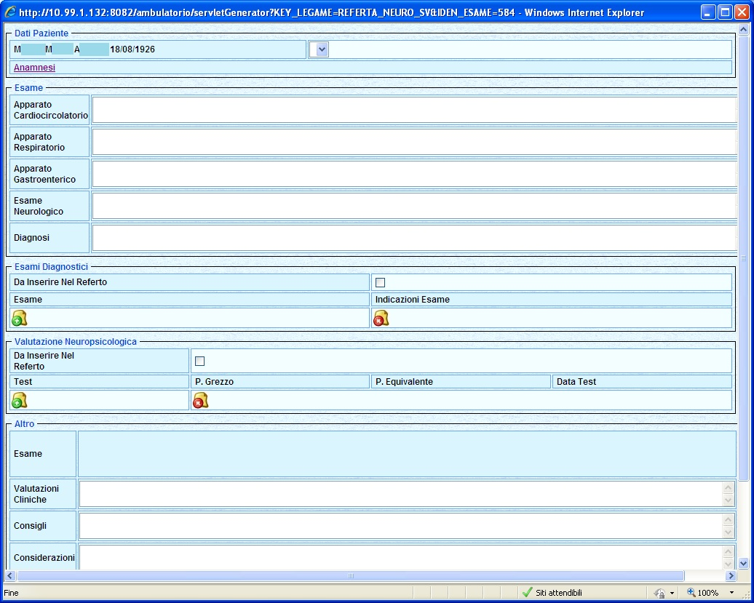

Slide 15
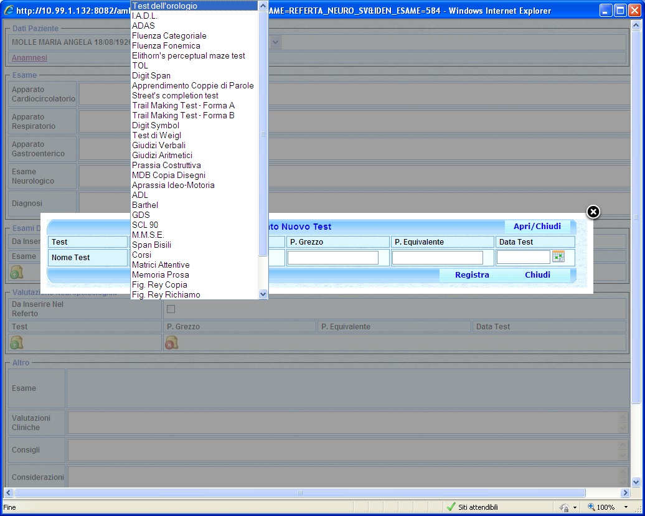

Slide 16
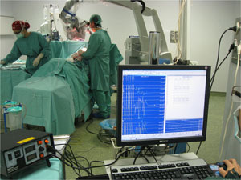
Monitoraggio neurofisiologico in sala operatoria, con la possibilità di registrare l'intero intervento chirurgico.

Slide 17
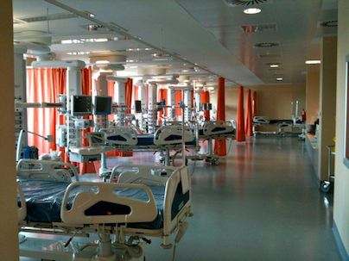
Monitoraggio in ICU
Monitoraggio in terapia intensiva :
Per ogni paziente si decide un iter strumentale intensivo, mirato e personalizzato per ogni singolo paziente, atto a monitorare il più esaurientemente possibile funzioni e strutture anatomiche coinvolte dalla patologia in atto.
Monitoraggio in terapia intensiva :
Si valutano le funzioni di:
•Encefalo
•Tronco Encefalico
•Sistema Nervoso Periferico e Muscolare
•Flusso Cerebrale

Slide 18
Monitoraggio in ICU
Monitoraggio in terapia intensiva :
si avvale soprattutto di:
• Tecniche di EEG
• Potenziali Evocati Stimolo Correlati
esame Elettromiografico in tutte le sue applicazioni (EMG, ENG, onda F, stimolazioni ripetitive, ecc.).
Monitoraggio in terapia intensiva.
Valutazione del Flusso Cerebrale si avvale di :
•Doppler ed Eco-doppler dei T.S.A.
•Doppler Transcranico

Slide 19
Monitoraggio in ICU
Diagnosi di morte cerebrale mediante
EEG: Utilizzo di Metodologia strumentale digitale
In caso di necessita test di conferma con esami strumentali neurofisiologiciche aiutano nella valutazione funzionale di
determinati distretti o sistemi (potenziali evocati acustici, somestesici)

Slide 20
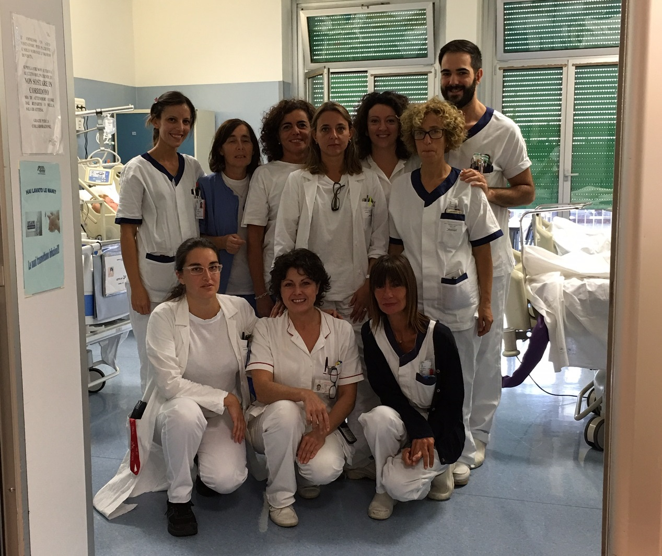
Centro Ictus

Slide 21
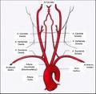
Organizzazione
6 letti monitorati (PA, FC, S02)
Personale infermieristico dedicato
Eventuale monitoraggio neurosonologico

Slide 22
Pazienti ricoverati
Ictus ischemico acuto per trattamento fibrinolitico e.v.
Ictus ischemico acuto sottoposto a procedure endovascolari
Emorragia cerebrale
Ictus ischemico che necessiti di monitoraggio parametri vitali

Slide 23
307 pazienti sottoposti a trombolisi e.v. dal 2004
42 pazienti dal 01/01 al 15/10/2015

Slide 24
Possibilità di diagnostica neurosonologica al letto del paziente
Valutazione FKT entro al max 48 ore dall’evento acuto

Slide 25
Studi clinici in corso
GLORIA AF: registro osservazionale sulla terapia antitrombotica/anticoagulante in pazienti affetti da fibrillazione atriale di nuova diagnosi

Slide 26
Studi clinici in corso
RESPECT-ESUS: studio clinico randomizzato in doppio cieco per la valutazione dell’efficacia in prevenzione secondaria di dabigtran (110 o 150 mg x 2) versus ASA 100 mg nel paziente con ESUS (embolic stroke of undetermined source)

Slide 28
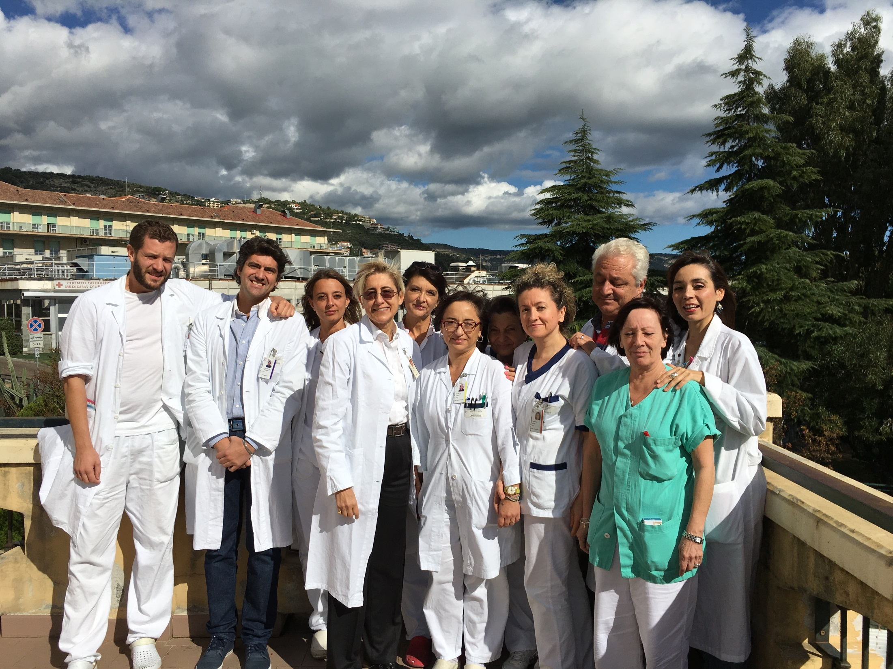
Grazie per l’attenzione

Slide 29
NEUROSONOLOGIA
Utilizzo degli US per lo studio di patologie neurologiche.
Metodica non invasiva
Basso costo
Riproducibile
Dati in tempo reale
Operatore dipendente

Slide 30
Metodiche
Eco-color-doppler TSA
Doppler transcranico
Eco-color-doppler transcranico

Slide 31
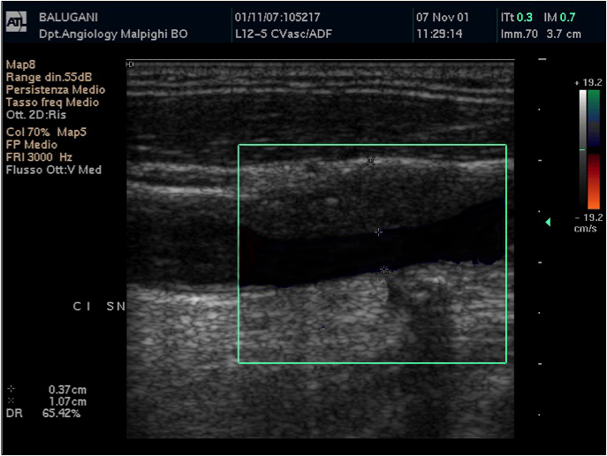
ECO

Slide 32
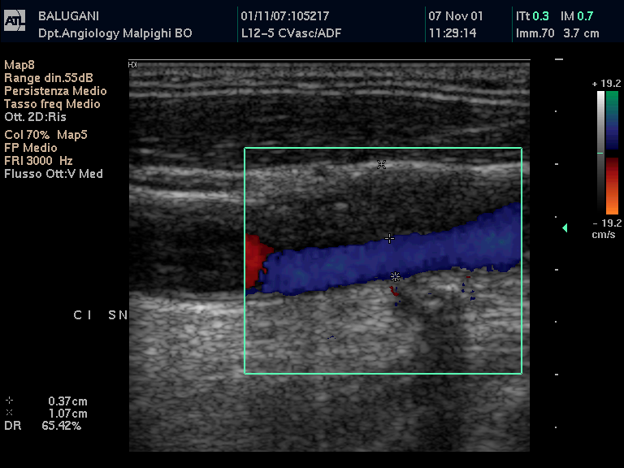
COLOR

Slide 33
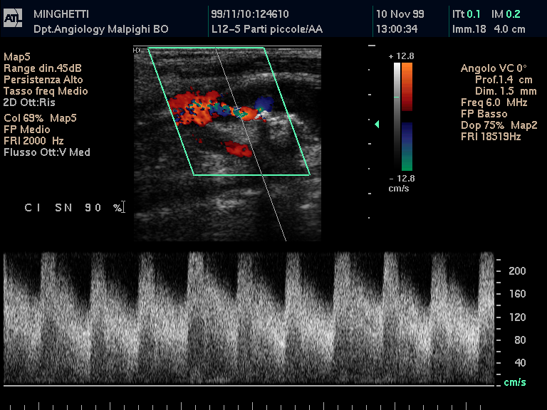
DOPPLER

Slide 34
COSA VALUTA?
Spessore intima-media
Presenza di stenosi circolo carotideo e vertebrale
Morfologia di placca
Velocità di flusso
Presenza di occlusioni/dissecazioni vasali

Slide 35
Spessore intima-media
Aumenta progressivamente con l’età:
< 30 aa 0.5 mm
> 60 aa 0.9 mm
Correla con il rischio di patologia cardio e cerebrovascolare

Slide 36
Spessore intima-media
La progressione annuale dell’IMT si correla in maniera significativa con:
valori di pressione arteriosa
apporto dietetico di colesterolo
indice di massa corporea
fumo di sigaretta

Slide 37
Morfologia di placca
Superficie:
Liscia
Irregolare
Ulcerata
Ecogenicità:
Ipercogena (calcifica)
Isoecogena
Ipo/anecogena (placca “molle”)

Slide 38
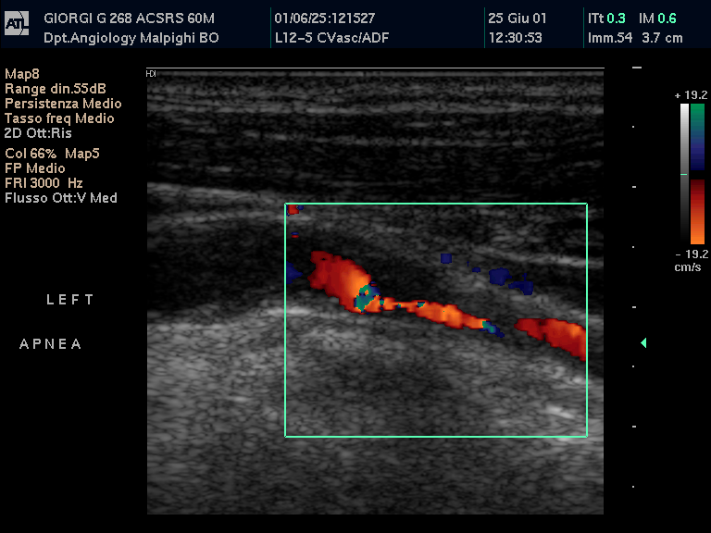
PLACCA IPOECOGENA CI SN

Slide 39
Grado di stenosi
Diagnosi velocimetrica
Metodo ECST: rapporto tra diametro stenosi e diametro vaso nel punto di maggior restringimento
Stenosi di grado lieve <30%
Stenosi di grado moderato circa 50%
Stenosi di grado elevato > 70%

Slide 40
Placca a rischio
Stenosi >70-80%
Composizione disomogenea a prevalente componente anecogena (possibile sanguinamento intra-placca)
Superficie irregolare e disomogeneità
Turbolenza contigua alla lesione

Slide 41
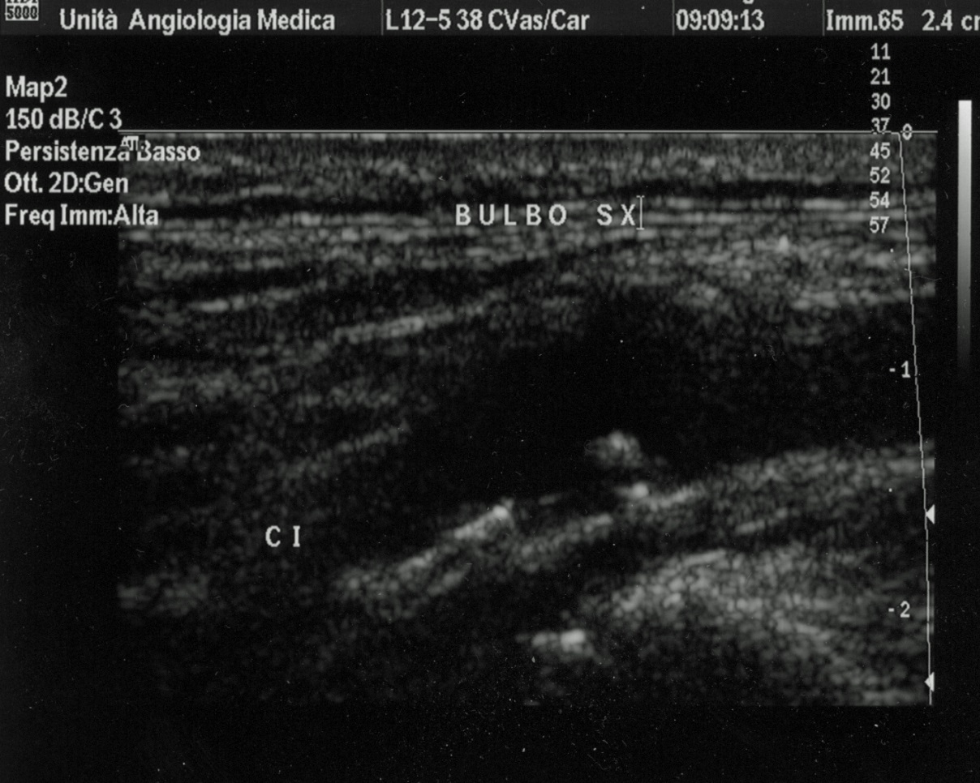
Placca ulcerata
A livello della biforcazione carotidea è visibile una placca ulcerata:
area di escavazione (debole riflessione di ultrasuoni)
placca dai contorni irregolari
calcificazioni ai margini della zona ulcerata.
CI: carotide interna.
Placca ulcerata

Slide 42
QUANDO FARE L’ESAME?
Pazienti asintomatici:
quando vi sia un reperto di soffio sui vasi epiaortici di genesi non cardiaca
in soggetti appartenenti a popolazioni con elevata probabilità di stenosi carotidea, arteriopatici con claudicatio intermittens, coronaropatici documentati, soggetti di età superiore ai 65 anni con fattori di rischio multipli.

Slide 43
QUANDO FARE L’ESAME?
Pazienti sintomatici:
Lo studio eco-Doppler dei tronchi sovra-aortici è indicato nei soggetti con TIA o ictus recente per un migliore inquadramento eziopatogenetico.
Nelle fasi immediatamente successive all’ospedalizzazione del paziente con ictus cerebrale, lo studio con ultrasuoni dei vasi extra- ed intracranici è utile ai fini di una precoce definizione dei tipi patogenetici, del rischio tromboembolico e delle decisioni terapeutiche.
Linee Guida SPREAD 2012

Slide 44
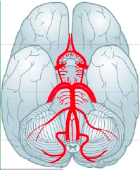
DOPPLER TRANSCRANICO
Flusso delle arterie della base cranica destinate alla perfusione di determinate regioni del cervello.
Velocità di flusso
Direzione del flusso
Morfologia del flusso

Slide 45
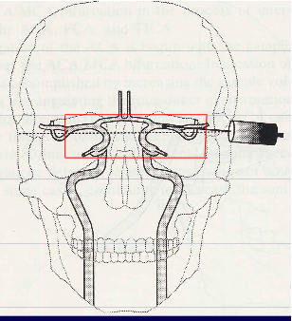
FINESTRE ACUSTICHE
Forami ed aree più sottili della teca cranica
TEMPORALE
(assente nel 10% dei casi)
OCCIPITALE
ORBITARIA

Slide 46
INDICAZIONI ALL’ESAME
Patologia steno-occlusiva intracranica
Valutazione circoli di compenso intracranici
Valutazione del vasospasmo nell’ESA
Monitoraggio intra operatorio
Individuazione di microemboli (compreso lo shunt dx-sn)
Determinazione della morte cerebrale

Slide 47
DOPPLER TRANSCRANICO IN ACUTO
Identifica soggetti con occlusione ACM e prognosi potenzialmente peggiore
Seleziona candidati per Trombolisi
Rileva la presenza di Segnali Microembolici

Slide 48
Monitoraggio Intraoperatorio
Viene svolta in collaborazione con i colleghi della Chirurgia Vertebrale e Neurochirurgia una attività intraoperatoria di monitoraggio dei potenziali evocati motori e somato-sensoriali in corso di intervento per malattie degenerative o traumatiche del rachide cervico-dorsale (scoliosi o stenosi del canale) o neoplasie midollari, più raramente viene effettutato monitoraggio per neoplasie/lesioni cerebrali.

Slide 49
Monitoraggio in ICU
Nel paziente in coma ricoverato in ICU viene effettuato un monitoraggio sia mediante controlli seriati EEG sia mediante studio dei potenziali evocati somatosensoriali agli arti superiori (N20) al fine di fornire ai colleghi informazioni di tipo prognostico sulla possibile evoluzione dello stato di coma, escludere complicazioni di tipo epilettico e valutare il livello di sedazione farmacologica.
Accertamento di morte cerebrale

Slide 50
Background
L’ecografia è una tecnica basata sull’utilizzo di ultrasuoni
Rapida esecuzione, non invasiva, ripetibile, basso costo
Complementare allo studio elettrodiagnostico
Fornisce informazioni morfologiche (statiche e dinamiche) e funzionali
Eccellente risoluzione temporale (real-time) e buona risoluzione spaziale ( fino a 0.1 mm)
Operatore dipendente

Slide 51
Studio del muscolo
Aspetto morfo-strutturale:
Spessore/area
Ecogenicità
Omogeneità
Rapporti con altre strutture:
Vasi
Nervi
Tessuti molli
Dati funzionali:
Modificazioni contrattilità
Modificazioni vascolarizzazione

Slide 52
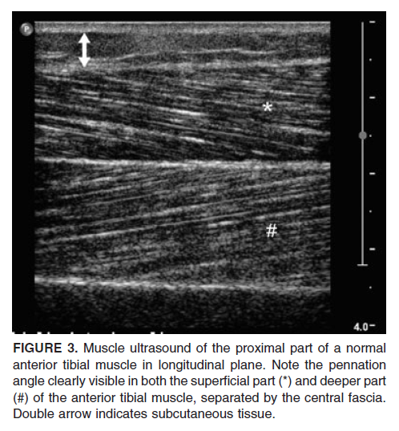
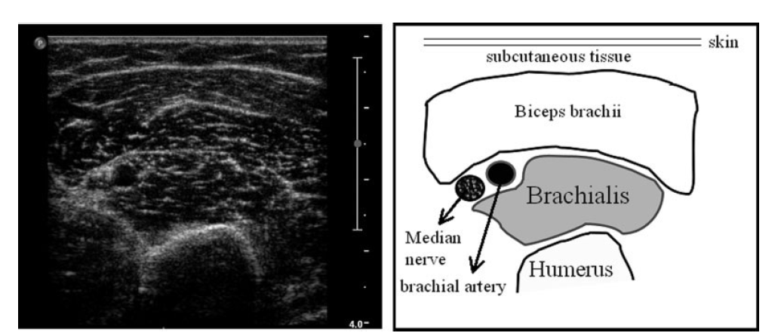
Struttura del tessuto muscolare
Epimisio
Perimisio
Cute
Sottocutaneo
Fascia m.
Muscolo
Vasi/nervi
Osso

Slide 53
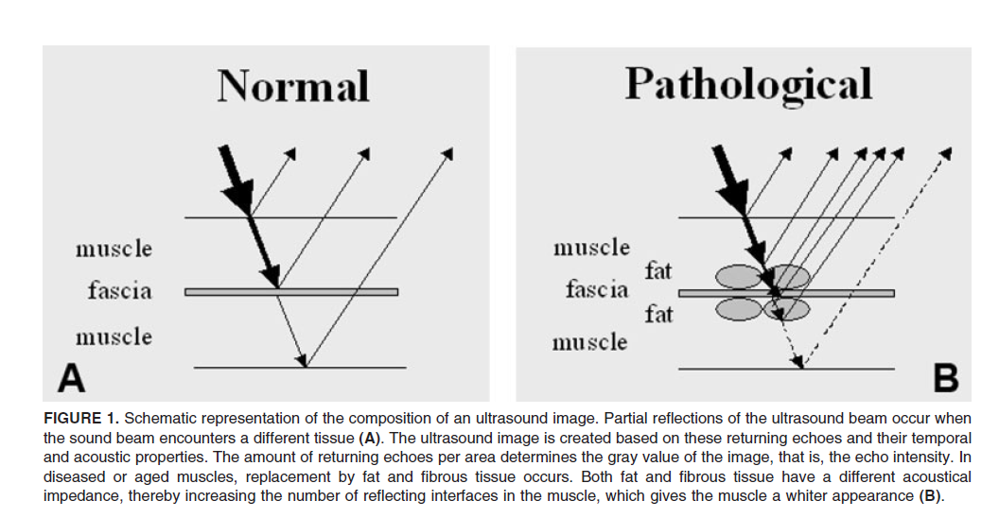
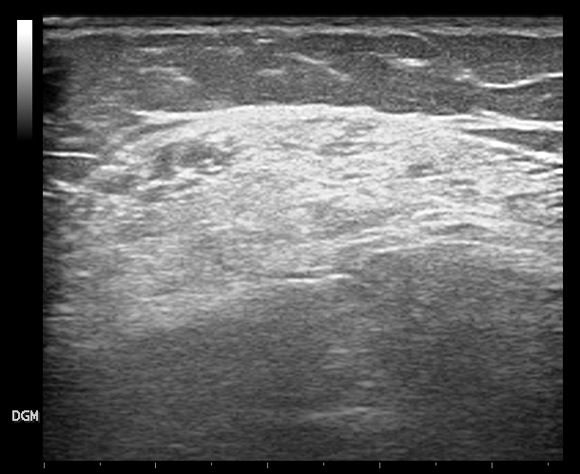
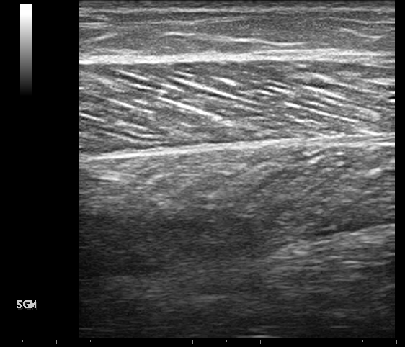
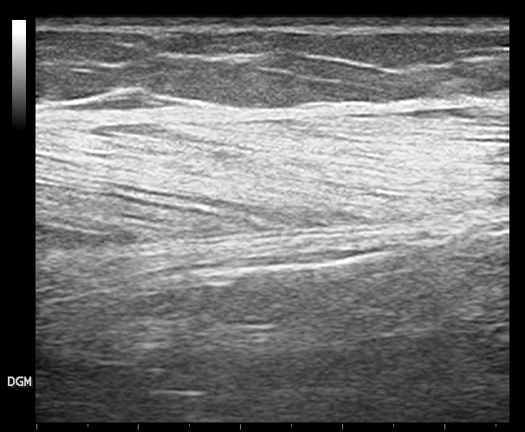
Ecogenicità del tessuto muscolare

Slide 54
S ottocutaneo
Muscolo
Femore
Muscolo Normale
Atrofia Muscolare Spinale:
Iperecogenicità
Riduzione spessore
Mancata differenziazione
delle strutture
Distrofia Muscolare Congenita:
Iperecogenicità
Aumento spessore
Mancata differenziazione
delle strutture

Slide 55
Inoculazione di tossina eco-guidata

Slide 56
Valutazione US dinamica del muscolo

Slide 57
CENTRO UVA 1
IL CENTRO UNITA VALUTAZIONE ALZHEIMER DELLA DIVISIONE DI NEUROLOGIA DELL’OSPEDALE SANTA CORONA E’ ATTIVO AL MATTINO DALLE ORE 8,30 ALLE ORE 13,30 PER QUATTRO GIORNI ALLA SETTIMANA DAL LUNEDI’ AL GIOVEDI’
SI COMPONE DI UNO SPECIALISTA NEUROLOGO CHE VALUTA IL PAZIENTE E DI UNO PSICOLOGO CHE PROVVEDE ALLA SOMMINISTRAZIONE DEI TEST NEUROPSICOLOGICI

Slide 58
CENTRO UVA 2
LA PRIMA VALUTAZIONE DEL PAZIENTE VIENE ESEGUITA SU RICHIESTA DEL MEDICO CURANTE.
SE VIENE CONFERMATO IL SOSPETTO DI INVOLUZIONE CEREBRALE PATOLOGICA IL MEDICO DEL CENTRO PROVVEDE A RICHIEDERE GLI ACCERTAMENTI VOLTI A STABILIRE LA GENESI DEL QUADRO CLINICO E AD ESCLUDERE CONTROINDICAZIONI AD EVENTUALE TERAPIA
ALLA SUCCESSIVA VALUTAZIONE SE LA DIAGNOSI E’ CONFERMATA IN PAZIENTE VIENE POSTO IN TERAPIA AI SENSI DELLA NOTA 85
I SUCCESSIVI CONTROLLO VENGONO STABILITI AL TERMINE DELLA VALUTAZIONE E VIENE REDATTA RICHIESTA PER IL SUCCESSIVO ACCESSO

Slide 59
CENTRO UVA 3
AD OGNI ACCESSO VIENE COMPILATA LA SCHEDA COME DA SUCCESSIVO PROSPETTO
I DATI DELLA SCHEDA DI OGNI ACCESSO ED IL RELATIVO REFERTO SONO DISPONIBILI IN RETE E CONDIVISI DAGLI ALTRI CENTRI UVA AFFERENTI ANCHE ALLE ALRTE UNITA’ OPERATIVE (PSICHIATRIA E GERIATRIA)

Slide 60
Attività ambulatoriale
L’attività ambulatoriale svolta
settimanalmente effettua prime visite
e visite di controllo per l’inquadramento
clinico e la successiva gestione e periodico
controllo dei pazienti con malattie
neuromuscolari
In tale sede il medico decide il successivo
iter diagnostico che oltre alle metodiche
standard di studio neurofisiologico può
avvalersi di ulteriori accertamenti
neuroradiologici e bioumorali, compreso
l’esame del liquor cefalorachidiano,
effettuabili in regime di Day-Hospital.

Slide 61
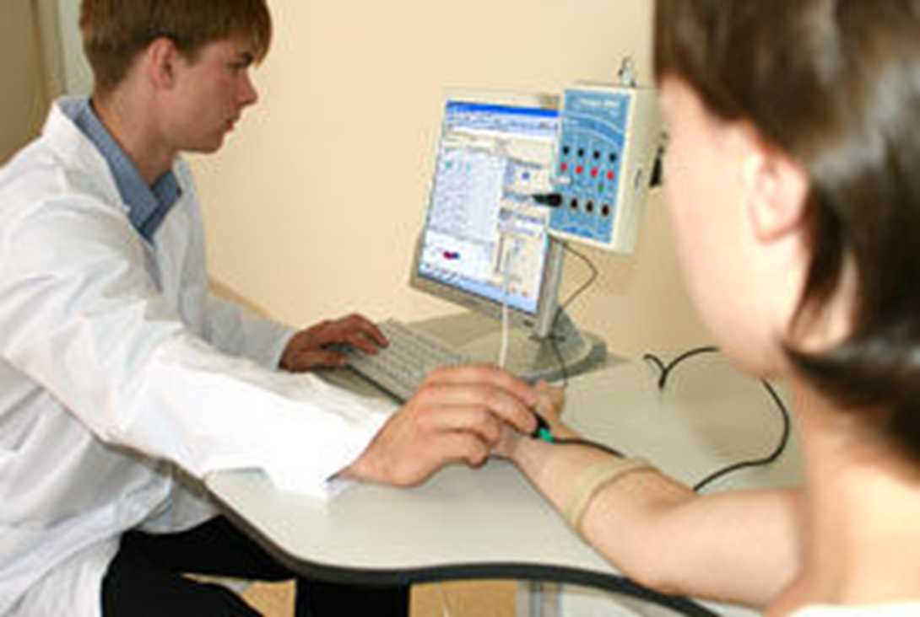
Metodiche diagnostiche standard
Potenziali evocati motori, somatosensoriali, visivi e acustici
Studio della velocità di conduzione motoria e sensitiva, onda F, riflesso H, blink reflex.
Elettromiografia semplice e di singola fibra
Stimolazione nervosa ripetitiva
Elettroencefalogramma semplice e da privazione di sonno

